Slide 1
, Вопросы обеспечения безопасности сотрудников при надомном обслуживании населения
Заведующий учебным центром Данилова Юлия Александровна

Slide 2
БЕЗОПАСНОСТЬ СОЦИАЛЬНОГО РАБОТНИКА
Работник социальной сферы — это профессия, которая играет большую роль в современном обществе
Работник социальной сферы должен
проходить обязательный медицинский осмотр при поступлении на работу.,
проходить вводный и первичный инструктаж на рабочем месте с оформлением в журналах и инструктаж по пожарной безопасности.
При работе возможно воздействие на работника следующих опасных и вредных производственных факторов:
— опасность заражения при контакте с больными;
— повышенная нервно-физическая нагрузка, скелетно-мышечное напряжение;
— воздействие электрического тока, покусы животными;
— получение травм при недостаточной освещенности подъездов и лестничных клеток;
— возможность падения на скользких участках дорог и тротуаров.

Slide 3
ПРОИЗВОДСТВЕННЫЙ ТРАВМАТИЗМ
Основным профессиональным риском социального работника, исходя из специфики работы, является производственный травматизм.
Производственная травма — это внезапное повреждение организма человека и потеря им трудоспособности, вызванные несчастным случаем на производстве.
Поскольку работа социального работника носит разъездной характер, существует вероятность получения травмы. Для снижения количества несчастных случаев важно
проводить комплекс профилактических мероприятий;
осуществлять мониторинг и анализ всех несчастных случаев с целью выявления причин травматизма;
организовать контроль за соблюдением норм и правил охраны труда, применением специальной одежды и обуви, а также средств индивидуальной защиты;
обеспечить адаптацию социального работника в производственной среде.

Slide 4


Slide 5

ПРОФЕССИОНАЛЬНЫЕ РИСКИ
Любой работник, выполняя свою работу согласно должностной инструкции, может подвергнуться риску. Такие риски называются профессиональными, так как непосредственно связаны с трудовой деятельностью.
Признаками такого негативного воздействия являются:
ощущение эмоционального истощения
наличие враждебности по отношению к подопечным;
наличие психосоматического заболевания;
нарушение аппетита;
негативная самооценка;
возрастание агрессивности, чувства вины

Slide 6
НЕРВНО-ПСИХОЛОГИЧЕСКИЕ НАГРУЗКИ
Для предотвращения стрессов нужно соблюдать следующие правила:
везде и всегда быть готовым к возможным трудностям и помнить, что выход всегда есть, и не один, только нужно его искать;
стараться не попадать в ситуации, способствующие проявлению отрицательных черт характера, например, социальным работникам, склонным к страху, не следует в темное время суток без необходимости ходить по улицам, а работникам, склонным к агрессии, лучше избегать споров и т. д.;
не пытаться добиться своего любой ценой;
стараться анализировать и изучать все происходящее;
не идеализировать людей, дела, идеи, окружающий мир и себя, чтобы не разочаровываться впоследствии;
что бы ни произошло, думать не только о себе, но и о тех, кому сейчас нужна помощь.

Slide 7
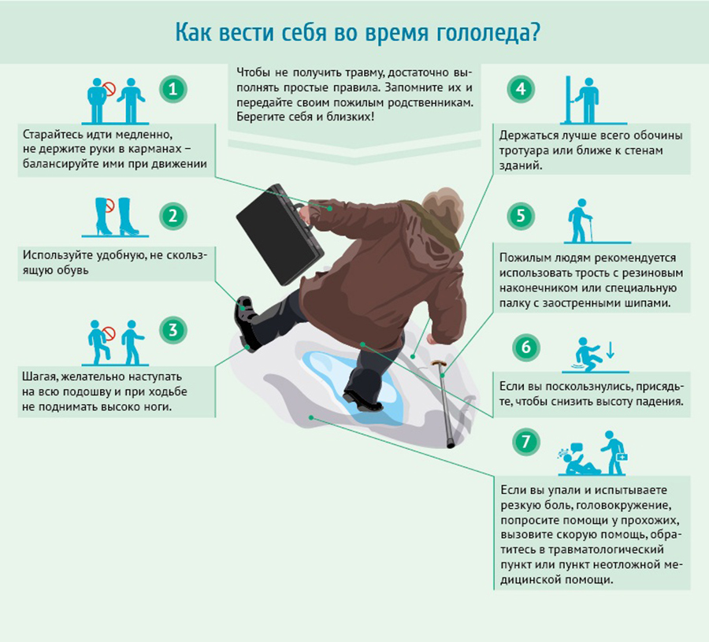

НЕБЛАГОПРИЯТНЫЕ КЛИМАТИЧЕСКИЕ УСЛОВИЯ

Slide 8

ПРЕСТУПНЫЕ НАПАДЕНИЯ
В случае нападения работник первым делом должен привлечь к себе внимание
Психологи говорят, что для привлечения внимания соседей лучше кричать: «Пожар!».
Если работник собирается зайти в подъезд и видит, что кто-то явно подозрительной внешности хочет зайти следом, то работник должен пройти мимо до ближайшего освещенного, более-менее безопасного места.

Slide 9

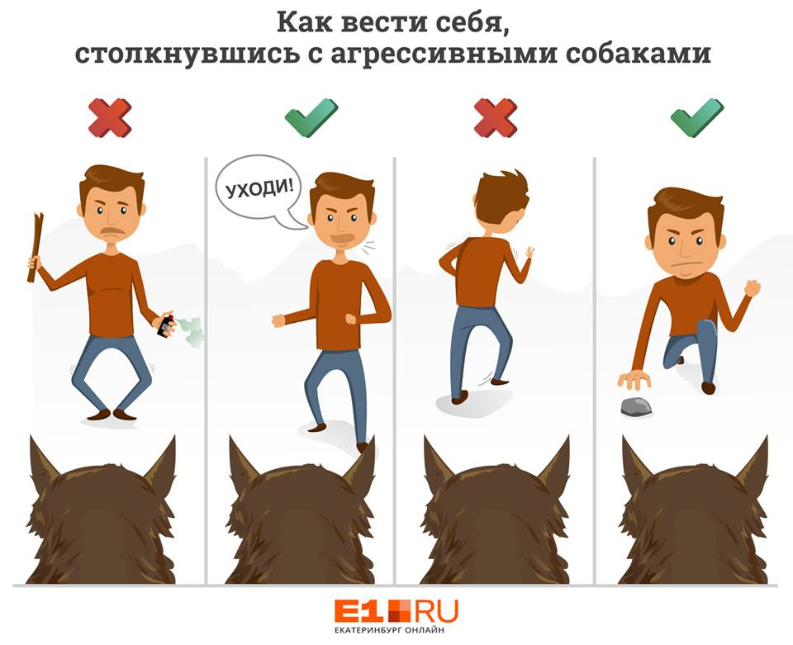
НАПАДЕНИЯ ЖИВОТНЫХ

Slide 10


